Slide 1
Информация для преподавателя
(маршрут демо-занятия)
1. | Знакомство с преподавателем, слушателями, презентация темы занятия - презентация (≈1 мин)
2. | Об ОТУС - презентация (≈5 мин)
3. | Объяснение темы - презентация (≈60 мин)
4. | Знакомство с командой - лендинг (≈3 мин)
5. | Кратко о программе курса, старт обучения - лендинг (≈ 10 мин)
6. | Карьерная информация - презентация (≈ 5 мин)
7. | Подведение итогов, рефлексия, вопросы - презентация (≈10 мин)

Slide 2
Golang Developer. Basic
Пишем юнит-тесты на Go
otus.ru

Slide 3



Проверить, идет ли запись
Напишите «+» в чат, если меня слышно и видно

Slide 4

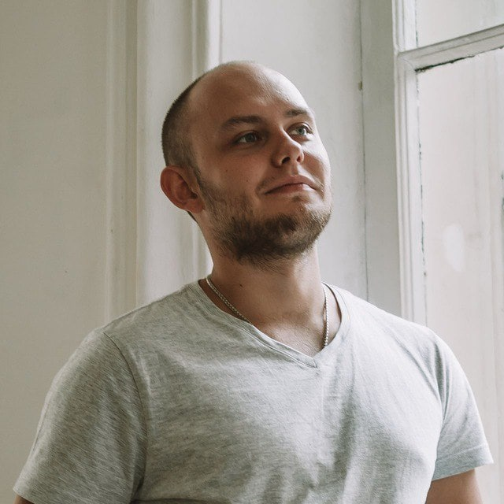
Пишем юнит-тесты на Go
Тема открытого урока
Семушкин Алексей
Software Engineer at Semrush
- 3 технических образования
- Более 5 лет опыта в разработке ПО, работал в различных сферах: от email-маркетинга и e-commerce до ИБ и SEO аналитики
- В свободное время продолжаю самообучение, занимаюсь менторством и разработкой собственных проектов
- руководитель курса “Golang Developer. Basic” в ОТУС
- руководитель курса “Golang Developer. Professional” в ОТУС

Slide 5
Маршрут вебинара
1. Знакомство
6. Команда курса
2. Об ОТУС
7. О курсе, программа обучения
3. Зачем нужны тесты?
8. Бонус: карьерная информация
4. Пирамида тестирования
9. Рефлексия
5. Пишем тест

Slide 6


Расскажите о себе
Как вас зовут? Откуда вы?
Ваш опыт работы в IT?
С какой основной целью вы записались на занятие?

Slide 7






Правила вебинара
Активно
участвуем
Условные
обозначения
Индивидуально
Задаем вопрос
в чат
Документ
Ответьте себе или
задайте вопрос
Вопросы вижу в чате,
могу ответить не сразу

Slide 8
Об ОТУС

Slide 9



О компании
Сфера
ОТУС специализируется на обучении в IT.
Наша фишка — продвинутые программы для специалистов
с опытом и быстрый запуск курсов по новым набирающим популярность технологиям.
Клиенты
Наши партнеры современные технологичные компании.
А обучение и открытые материалы привлекают специалистов
разных грейдов: junior, middle, senior, lead.
Notes:
Давайте поближе познакомимся с ОТУС.
ОТУС задумывался как компания, которая позволяет обучаться у опытных специалистов высокого уровня в различных областях IT, каждого из которых мы обучаем, как эффективно преподавать.
Мы сторонники обучения у практиков, а не теоретиков, поэтому все наши преподаватели являются действующими специалистами, что позволяет им постоянно быть в курсе лучших решений и оперативно дополнять программу необходимыми изменениями.
Изначально мы создавали курсы для повышения квалификации действующих специалистов в области IT, но стали получать множество запросов на обучение с нуля, поэтому сейчас мы даем возможность любому замотивированному человеку освоить специальность в области IT.

Slide 10

Образование в ОТУС
Программы курсов
OTUS имеет образовательную лицензию, поэтому наши курсы являются программами повышения квалификации и профессиональной переподготовки.
Notes:
В связи с тем, что OTUS имеет образовательную лицензию, поэтому наши курсы являются программами повышения квалификации и профессиональной переподготовки.
Программы курсов в OTUS разрабатываются на основе того, что требуется на данный момент на кадровом рынке в топовые компании.

Slide 11


Направления курсов
Обучение специалистов разных грейдов: junior, middle, senior, lead
Программирование
Инфраструктура
Тестирование
Аналитика
Data Science
Управление
GameDev
Информационная безопасность
Notes:
Курсы разработаны с учетом требований к специалистам на открытые вакансии топовых IT-компаний junior, middle и senior уровня

Slide 12

Мы в цифрах
130+
600+
курсов для junior, middle, senior специалистов
и менеджеров
преподавателей делятся актуальными знаниями
и реальными кейсами, востребованными в IT-индустрии
6
20 000+
430 000+
лет со дня основания компании
выпускников уже прошли обучение по программам, адаптированным под запросы ведущих работодателей
ИТ-специалистов в нашем сообществе, читают наши материалы, учатся
и общаются на наших площадках

Slide 13

Напишите, пожалуйста, в чат подходящую цифру
1 - если уже учились у нас в компании
2 - если НЕ учились, но слышали о нас
3 - если впервые знакомитесь с OTUS

Slide 14
Пишем юнит-тесты на Go

Slide 15

Цели вебинара
После занятия вы
1. | Поймете важность тестирования
2. | Узнаете об инструментах для тестов в Go
3. | Убедитесь в простоте написания тестов

Slide 16
Зачем вообще нужны тесты?

Slide 17
Преимущества тестирования
Упрощают рефакторинг
Документируют код
Заставляют отделять интерфейс от реализации, писать менее связный код
Помогают найти неактуальный код.
Помогают найти новые кейсы
Считают покрытие для менеджмента
Делают код надежнее (не всегда)
Придают уверенности при деплое

Slide 18
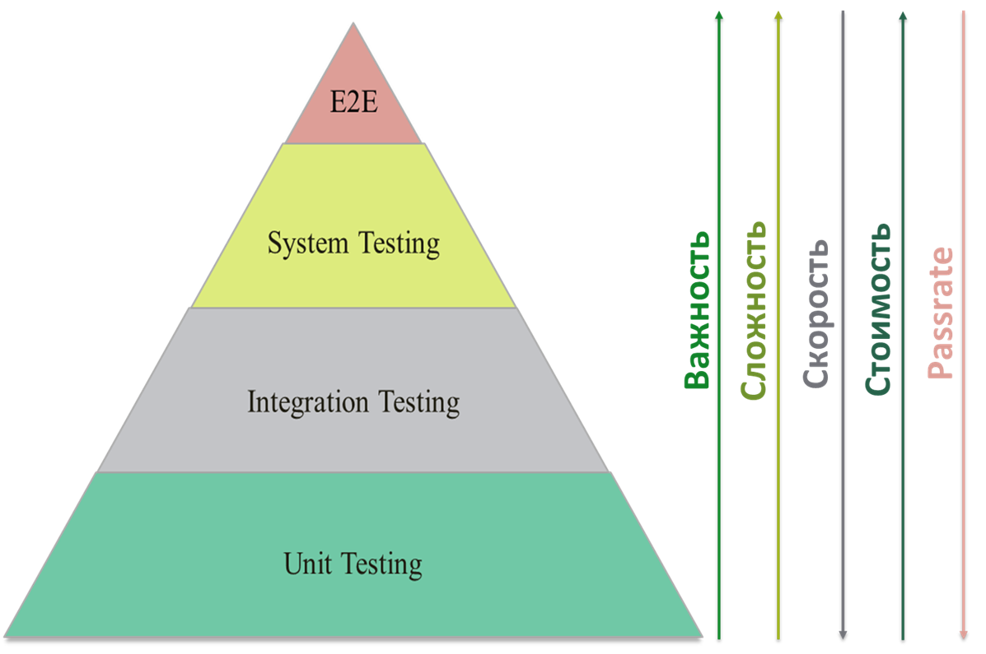
Пирамида тестирования

Slide 19
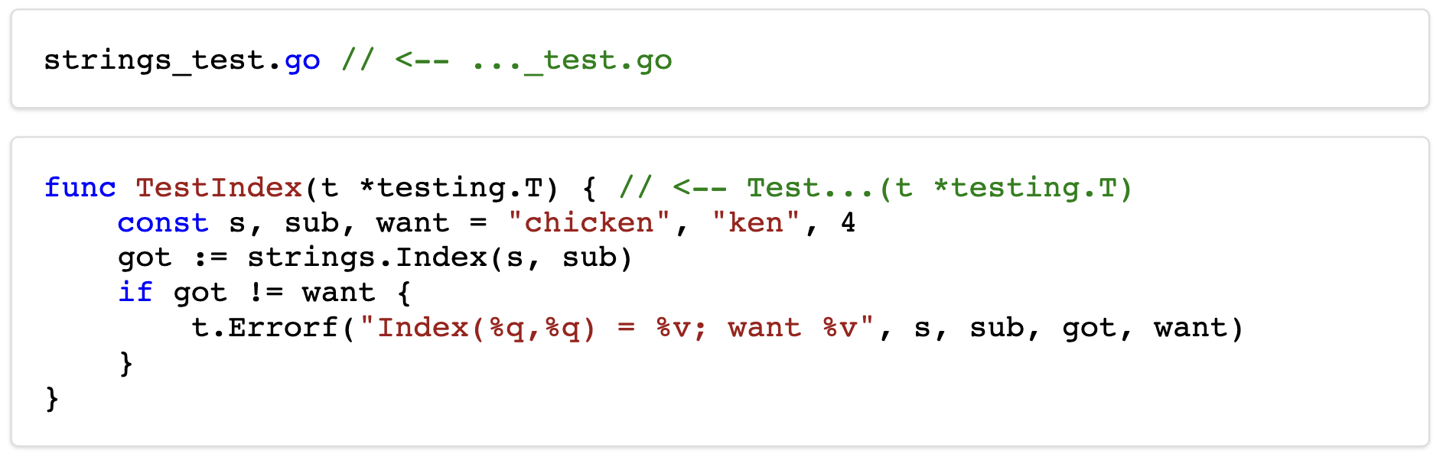
Знакомьтесь, тест в Go

Slide 20
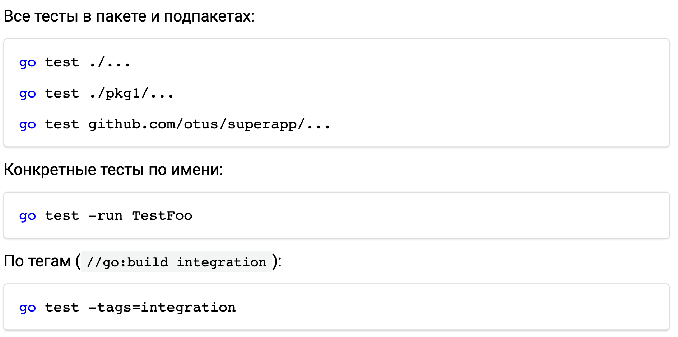
Как запустить?

Slide 21
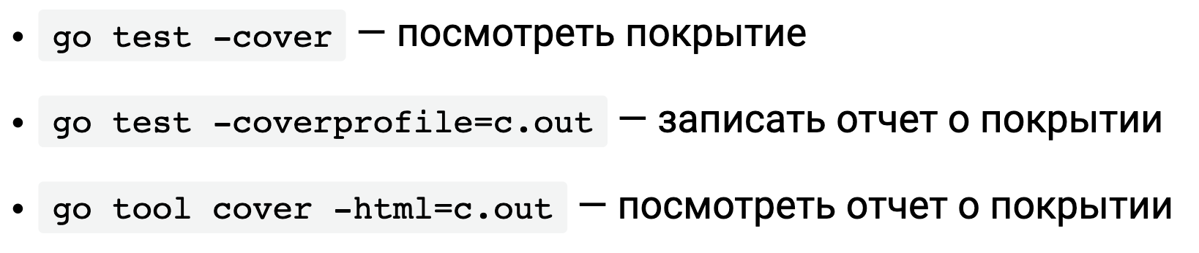
Покрытие

Slide 22
LIVE

Slide 23


Вопросы?
Задаем вопросы в чат
Ставим “–”,
если вопросов нет

Slide 24
Знакомство с командой
и программой курса

Slide 25






Процесс обучения
Обучение выстроено в формате вебинаров (онлайн). Онлайн-вебинары проводятся
по вечерам или в выходные дни
В процессе обучения Вы можете задавать преподавателю вопросы по материалам лекций и домашних заданий, уточнять моменты, которые были непонятны
на уроке
Все записи занятий и материалы, предоставляемые преподавателями, сохраняются в личном кабинете и остаются доступны даже после окончания обучения
Время на обучение: от 4 ак. часов
на занятия и 4-8 часов на домашнюю
работу в неделю
Домашние задания позволят Вам применить на практике полученные
во время вебинаров знания.
По каждому домашнему заданию
преподаватель дает развернутый фидбек
Программа обучения на курсах обновляется каждый запуск в зависимости от актуальных запросов в сфере IТ-технологий

Slide 26
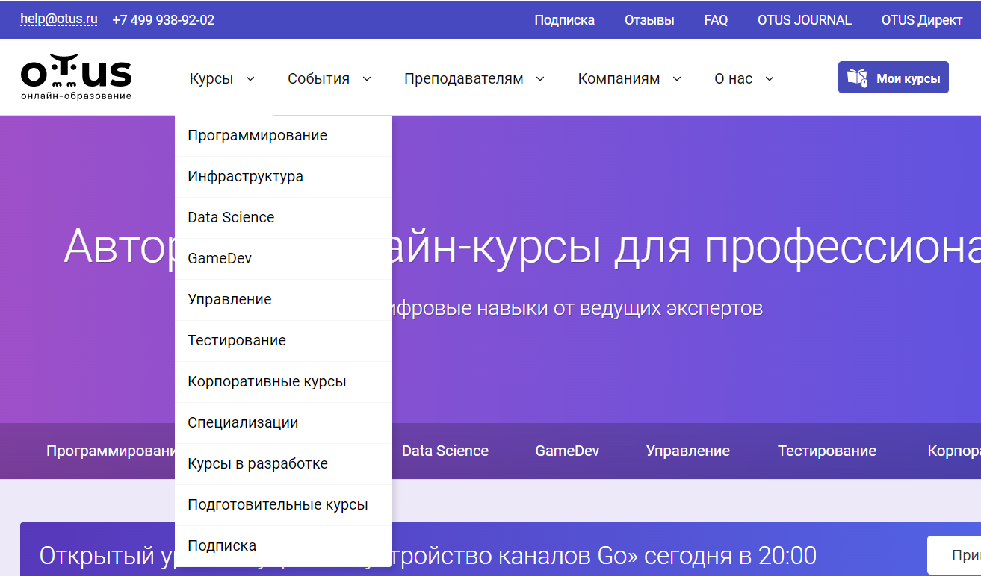
Переход на лендинг курса
Notes:
https://otus.ru/

Slide 27

Карьерная информация

Slide 28
Анализ позиции разработчик golang
822
Вакансий golang разработчик
в июле 2023 г. для соискателей
в России.
*вакансии для аудитории с опытом работы до года. Источник — hh

Slide 29

Аналитика зарплатных предложений
Медиана
70 000
Источник — hh

Slide 30


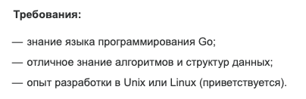
Вакансии работодателей
Источник — hh

Slide 31


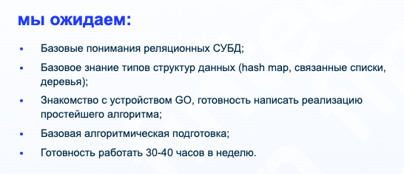
Вакансии работодателей
Источник — hh

Slide 32
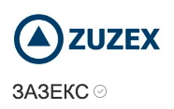

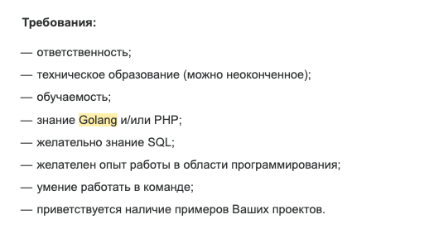
Вакансии работодателей
Источник — hh

Slide 33

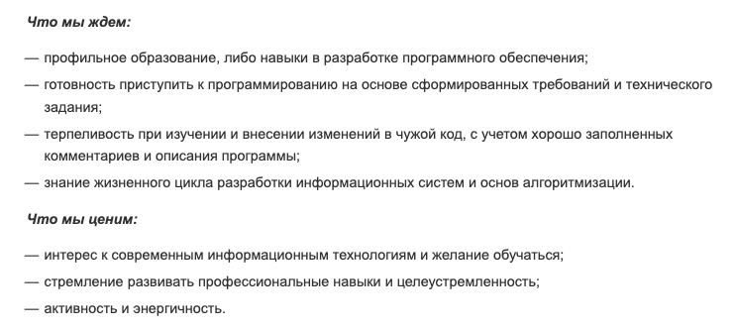
Вакансии работодателей
Источник — hh

Slide 34


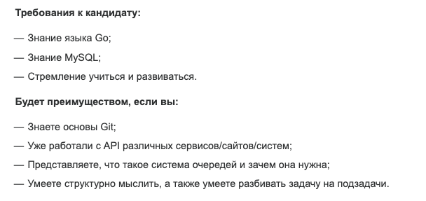
Вакансии работодателей
Источник — hh

Slide 35
Рефлексия

Slide 36
Цели вебинара
Проверка достижения целей
1. | Поговорили о важности тестирования
2. | Посмотрели на инструменты тестирования в Go
3. | Написали тесты для веб сервера

Slide 37

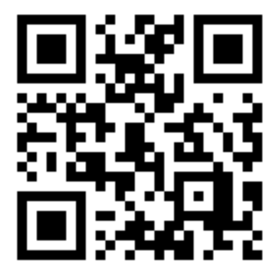

О курсе
Golang Developer. Basic
старт обучения: 31.07.2023

Slide 38
Заполните, пожалуйста,
опрос о занятии
Спасибо за внимание!

Slide 39



























Слайд с иллюстрациями
Используйте иллюстрации. Они облегчают восприятие материала
Работа с данными
Интернет/Сети

Slide 40



























Слайд с иллюстрациями
Компьютерные игры
Технологии

Slide 41





















Слайд с иллюстрациями
Люди
Обучение, исследование

Slide 42























Слайд с иллюстрациями
Коммуникации
Разное

Slide 43




















Слайд с иллюстрациями
Флажки/Метки

Slide 44
Инструкции для работы
с презентацией

Slide 45
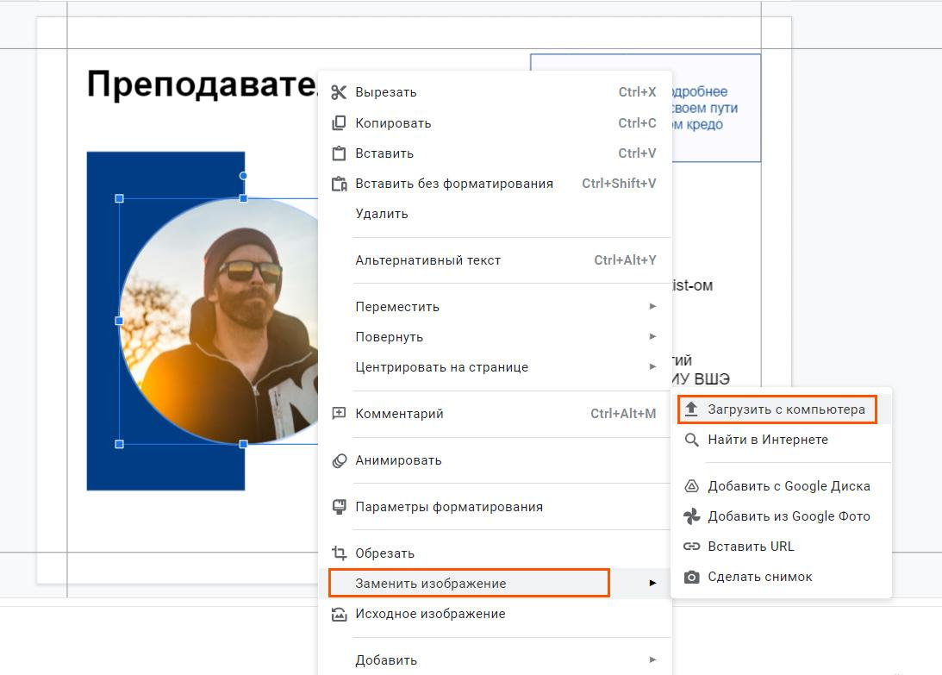
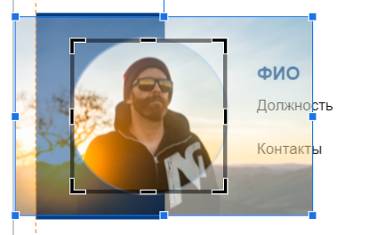
Как быстро заменить картинку
Кликните правой кнопкой
мыши на изображение
Перейдите в пункт «заменить изображение», далее выберите
нужный вариант загрузки
Двойным щелчком по картинке вы сможете настроить нужный размер
и положение изображения

Slide 46
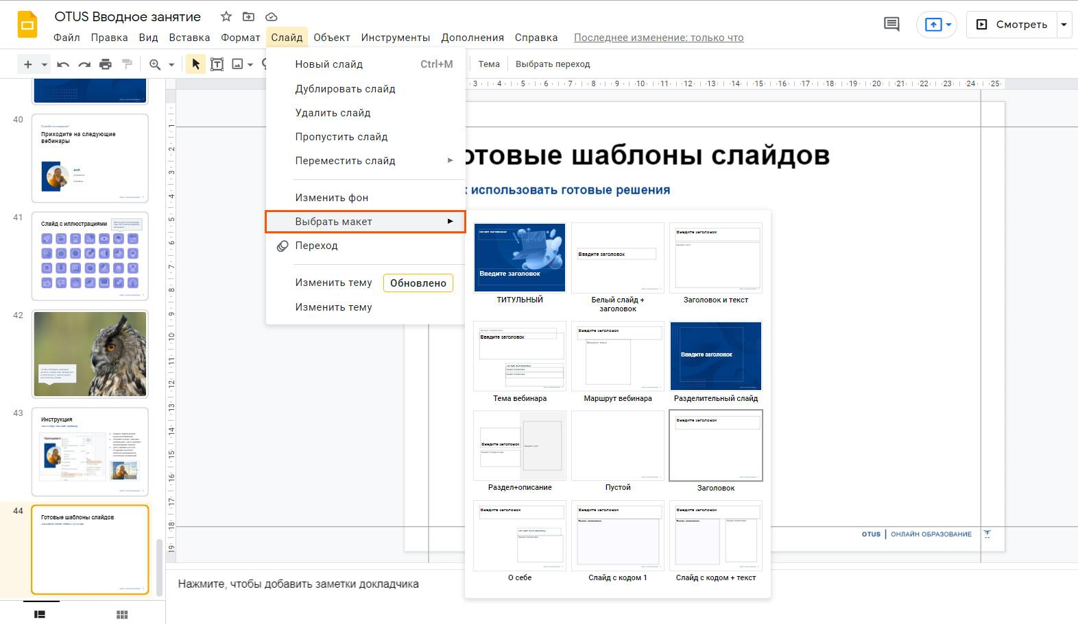
Шаблоны слайдов
Чтобы использовать готовые решения слайдов, нужно перейти
в пункт меню «Слайд»,
далее в выпадающем списке найти подпункт «Выбрать макет».

